Slide 1
Компьютерная зависимость

Slide 2
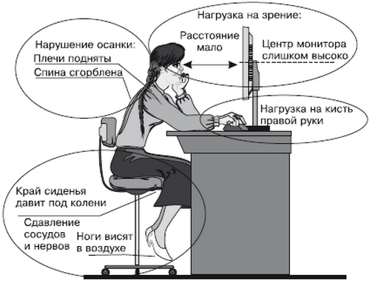
Влияние компьютера на здоровье человека

Slide 3
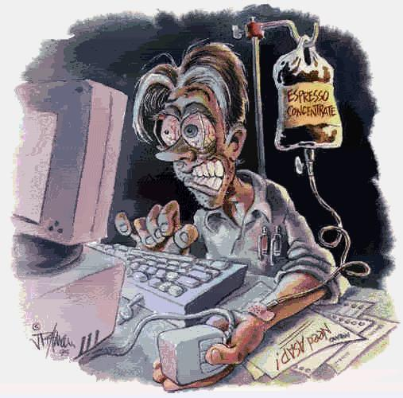
Компьютерная зависимость – миф или реальность?
В настоящее время всё более актуальной становится проблема компьютерной зависимости. Так что же это такое? По определению «компьютерная зависимость» – это увлечение, связанные с использованием компьютера, приводящее к резкому сокращению всех остальных видов деятельности, ограничению общения с другими людьми. Основным показателем наличия зависимости является концентрирование собственной жизни, интересов человека вокруг компьютера.

Slide 4
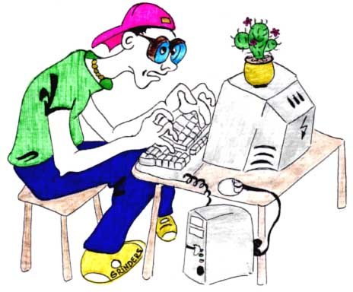
Тест на компьютерную зависимость:
1. Как часто ты играешь в компьютер?
а)А каждый день - 3 балла
б) день через день - 2 балла
в) когда не чем заняться - 1 балл
2. Сам ли ты выключаешь компьютер?
а) Пока компьютер. не перегреется или родители не выдернут сетевой фильтр, или пока сам не засну, или пока цвета перестаю различать, или пока спина не разболится, вообще не выключаю - 3 балла
б) когда как , иногда сам выключаю компьютер - 2 балла
в) сам и по своей воле выключаю - 1 балл

Slide 5
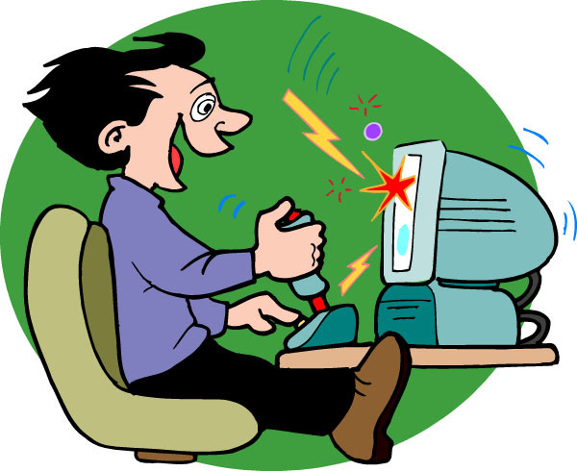
3. Когда есть время, ты его тратишь на ...
а) на компьютер. на что же ещё - 3 балла
б) всё зависит от случая (могу и за компьютером посидеть )- 2 балла
в) вряд ли сяду за этот ящик - 1 балл
4. Прогуливал ли ты учёбу, другое важное мероприятие ради того, чтобы поиграть в компьютер?
а) да прогуливал - 3 балла
б) было пару раз да и то не такое важное событие - 2 балла
в) нет - 1 балл

Slide 6
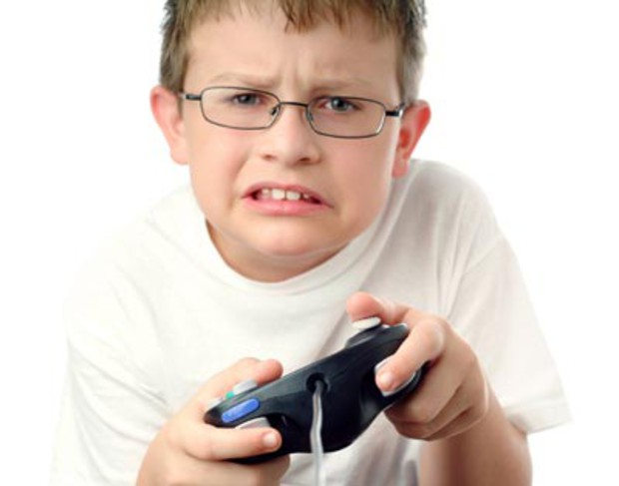
5. Часто ли ты думаешь о самом компьютере или играх на компьютере?
а) да постоянно - 3 балла
б) пару раз на день вспоминаю - 2 балла
в) редко, почти не вспоминаю - 1 балл
6. Какую роль для тебя играет компьютер?
а) всё или почти всё - 3 балла
б) значит много, но ещё есть много вещей которые для меня значат не меньше - 2 балла
в) ни какой роли он для меня не играет - 1 балл

Slide 7
8. Приходя домой ты первым делом...
а) сажусь за компьютер -3 балла
б) всегда по - разному могу и за компьютер сесть - 2 балла
в) ну уж точно не сяду за компьютер - 1 балл

Slide 8
Подсчитайте суммарный балл:
От 8 до 12 баллов: норма
От 13 до 18 баллов: пока зависимости нет, но стоит обратить пристальное внимание на ребенка и его занятия.
От 19 до 24 баллов: компьютерная зависимость, необходимо обратиться к семейному психологу.

Slide 9
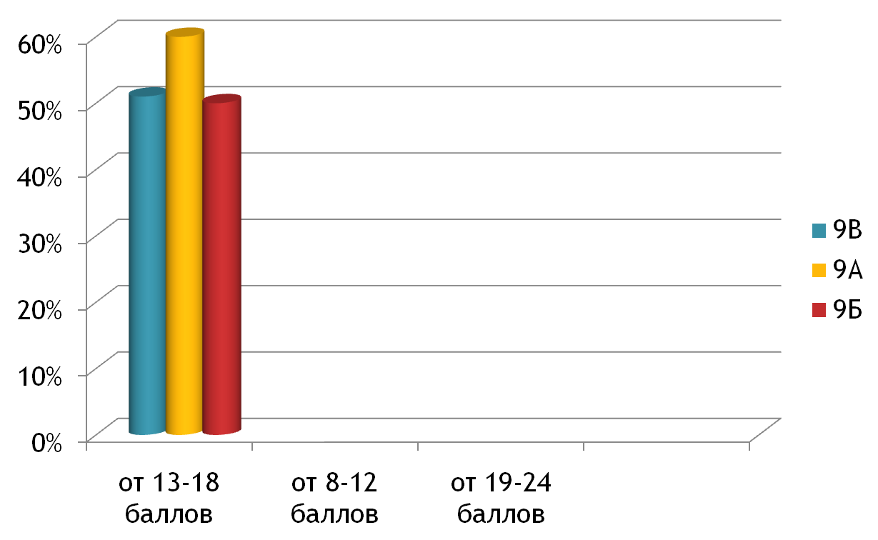
Итоги тестирования среди учащихся 9х классов:

Slide 10
Так же можно пройти и другой тест:
Верны ли эти для Вас эти утверждения?
1. Вы заранее думаете об компьютерных играх, часто вспоминаете предыдущие этапы игры, предвкушаете последующие?
2. Вы постоянно ощущаете недостаток времени, проведенного за компьютерными играми, постоянно хочется играть подольше?
3. Вам приходилось просить учителей, руководителей или родителей заменить хотя бы часть занятий компьютерными играми.
4. Вы чувствуете, что Вам не всегда удается сразу же прекратить игру.

Slide 11
5. Вы чувствуете себя раздраженным или усталым, если долго не играете на компьютере.
6. Обычно Вы занимаетесь компьютерными играми больше, чем планировали.
7. Были случаи, когда Вы шли на риск создать неприятности в учебе или личной жизни из-за компьютерной игры.
8. Вам приходилось обманывать родителей, педагогов, врачей или других людей, чтобы скрыть свое увлечение компьютерными играми.
9. Вам приходилось срочно закрывать окно с компьютерной игрой, когда подходили родители, учителя, друзья.

Slide 12
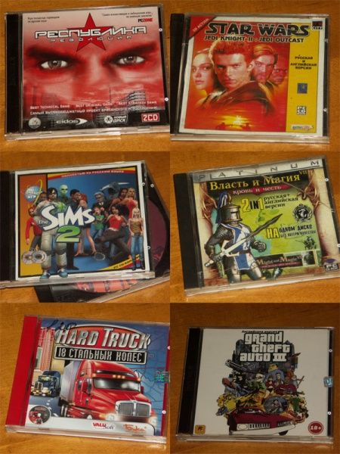
10. Считаю, что лучшие игры это 3D-экшин (Doom, Quake, Cont.Str., St.Trek Voyager и т.п.)
11. Считаю, что именно те, кто не играет в 3D-экшин и прочие такого рода игры - Ламеры.
12. У Вас дома более 3-х дисков с играми 3D-экшин, которые вы часто используете.
13. Вы не раз использовали компьютерные игры для ухода от проблем реальной жизни.
14. Вам приходилось садиться за компьютерную игру чтобы исправить себе настроение (например, чувство вины, беспомощности, раздраженности) или просто, чтобы успокоиться.

Slide 13
Итог:
ЕСЛИ:
1). Утвердительный ответ на 3 и более вопроса - указывает, что эта проблема для Вас актуальна.
2) Если Вами даны 3 и более утвердительных ответа на группу вопросы 9-14: положение уже довольно серьёзное.

